Slide 1
Fachstudie
Hardwareplattformen und Systemsoftware
für drahtlose vermaschte Kommunikationsnetze
Alex Egorenkov
Sergey Telezhnnikov
Valeri Schneider
20.03.2008

Slide 2
Übersicht
Motivation
Vorgehen
  Grundlagen
  Anforderungen
  Hardwareplattformen
  Systemsoftware
  Empfehlung
Live-Demo (Tests)
Notes:
Hardwareplattformen - Übersicht und Bewertung
Systemsoftware - Übersicht und Bewertung
Einarbeitung in WMN-Technologien
Analyse der Anforderungen
Übersicht und Bewertung von
Hardwareplattformen
Übersicht und Bewertung von
Systemsoftware
Empfehlung für ein geeignetes WMN

Slide 3
Motivation
Ein Mesh-Netz muss für die Forschungszwecke (und evtl. für die spätere Benutzung) für den Sonderforschungsbereich (SFB) Nexus an der Universit.at Stuttgart eingerichtet werden
Ziel der Fachstudie:
  Ausarbeitung einer Empfehlung für die Beschaffung entsprechender Geräte (Hardwareplattformen und Systemsoftware) für den Aufbau eines WMN
Notes:
Mesh-Netze (engl. Wireless Mesh Network, WMN) sind drahtlose Ad-Hoc-Netze bestehend
aus station.aren Mesh-Routern, die einen Routing-Backbone bilden, und mobilen oder
station.aren Mesh-Clients. Die Mesh-Clients kommunizieren uber den Backbone mit
anderen Mesh-Clients oder erlangen .uber den Backbone Zugang zum Internet. Mesh-Netze
k.onnen dabei auch gr.o.ere Bereiche, beispielsweise ganze St.adte abdecken (entsprechende
Stadtnetze werden aktuell z.B. durch Google installiert).
Ein entsprechendes Mesh-Netz muss f.ur die Forschungszwecke f.ur den Sonderforschungsbereich
(SFB) Nexus an der Universit.at Stuttgart eingerichtet werden.
Diese Fachstudie befasst sich mit der Ausarbeitung einer Empfehlung f.ur die Beschaffung
entsprechender Ger.ate (Hardwareplattformen und Systemsoftware) f.ur den Aufbau eines
WMN.

Slide 4
Vorgehen
Einarbeitung in WMN-Technologien
Analyse der Anforderungen
Übersicht und Bewertung von
  Hardwareplattformen
Übersicht und Bewertung von
  Systemsoftware
Empfehlung für ein geeignetes WMN
Notes:
Einarbeitung in grundlegende WMN-Technologien
Analyse der Anforderungen des Nexus-Projektes an ein WMN
Erstellung einer Übersicht über aktuelle verfügbare
Hardwareplattformen und
Systemsoftware
für WMN
Bewertung der analysierten Systeme hinsichtlich der ermittelten Anforderungen
Ausarbeitung einer Empfehlung für ein geeignetes WMN hinsichtlich Hardwareplattform und Systemsoftware

Slide 5
I. Grundlagen
Einarbeitung in grundlegende WMN-Technologien
  Grundlagen von Mesh-Netzen
  Ad hoc vs. infrastruktur,
  routing algorithmen,
  Vorteile nachteile,
  2-3 folien

Slide 6
II. Anforderungen an Hardware
IEEE 802.11a kompatibel (5Ghz Frequenzen)
Ad-hoc Modus (auch bei 5Ghz Frequenzen)
Treiber für Linux und Windows
LAN - Netzwerk-Schnittstellen zur Verwaltung
Keine selber gebastelten Lösungen
2 Mini PCI-Slots bei Routern
Notes:
Analyse der Anforderungen des Nexus-Projektes an ein WMN
Anforderungen an Hardware
Anforderungen an Software
Zusätzliche Anforderungen
IEEE 802.11a kompatibel (5Ghz Frequenzen)
Ad-hoc Modus (auch bei 5Ghz Frequenzen)
Treiber für Linux und Windows
Open-Source Firmware für Router
Zusätzlich zu Wireless Mesh Network auch weitere (Netzwerk-Schnittstellen zur Verwaltung vorsehen (LAN)
Nach Möglichkeit keine selber gebastelten Lösungen
Unterstützung von IEE 802.11n wäre vorteilhaft
2 Mini PCI-Slots bei Routern, damit auf verschiedenen Frequenzbändern gesendet und empfangen werden kann (Performanceverbesserung)

Slide 7
II. Anforderungen an Software
Betriebsystem - Ergebnis der Fachstudie
Freiheit bei Routingprotokollen
Konfigurierung und Instrumentierung von WMN
Topologie verändern bzw. erfassen
Visualisierung von Anfragen und Topologie
Open-Source Firmware für Router
Notes:
Analyse der Anforderungen des Nexus-Projektes an ein WMN
Anforderungen an Hardware
Anforderungen an Software
Zusätzliche Anforderungen
Betriebsystem ist nicht festgelegt, soll Ergebnis der Fachstudie sein
Freiheit bei Routingprotokollen (Austauschbarkeit)
Software soll Kongurierung und Instrumentierung von WMN ermöglichen
Topologie verändern bzw. erfassen soll möglich sein
Visualisierung von Anfragen und Topologie

Slide 8
II. Zusätzliche Anforderungen
Abdeckung des Gebäudes Universitätsstraße 38
  4-5 Mesh-Knoten pro Quadrat
Gateway mit strikter Filterung (UNI->Mesh)
Aufwandschätzung - Budget max. 25.000 Euro
PC + WLAN-Karten sind wegen Flexibilität vorzuziehen
Notes:
Analyse der Anforderungen des Nexus-Projektes an ein WMN
Anforderungen an Hardware
Anforderungen an Software
Zusätzliche Anforderungen
Abdeckung des Gebäudes Universitätsstraße 38
Verbindung mit Informatik-Netz nur über Gateway mit strikter Filterung (nur eine Richtung (UNI->Mesh) für die Verwaltung)
Aufwandschätzung (wie viele Knoten usw.)
Budget max. 25.000 Euro (evtl. mehr in Zukunft)
4-5 Mesh-Knoten pro Quadrat
Speicherkapazität wichtig bei Routern
PC + WLAN-Karten sind wegen Flexibilität vorzuziehen

Slide 9
III. Hardwareplattformen
Erstellung einer Übersicht über aktuelle verfügbare Hardwareplattformen für WMN
2 Gruppen – Beschreibung, Vorteile, Nachteile, Tabelle, Empfehlung..
2-3 folien
Bewertung der analysierten Systeme hinsichtlich der ermittelten Anforderungen

Slide 10
Hardware Alternativen
PCs + WLAN-Karten
  PCI, Mini-PCI, CardBus..
WLAN-Router (stand-alone Lösungen)
  SoHO-Router (small or home office)
  Professionelle Router

Slide 11
PCs + WLAN-Karten
 | IEEE802.11abgn | Ad-Hoc Modus | Treiber (Linux,Windows) | Sicherheit | Installation | Konfiguration
Linksys WMP55AG | ++ | + | ++ | ++ | ++ | +
Netgear WAG311 | ++ | + | ++ | ++ | ++ | +
D-Link DWL-A520 | + | + | + | + | ++ | +
Gigabyte GN-WPEAG | ++ | + | ++ | +++ | ++ | +
Intel PRO/Wireless 5000 | ++ | + | ++ | + | ++ | +
D-Link DWL-AG530 | ++ | + | ++ | +++ | ++ | +
D-Link DWL-G550 | ++ | + | ++ | +++ | ++ | +
Wistron CM9 AR5213A | ++ | + | ++ | +++ | + | +
Intel PRO/Wireless 3945abg | ++ | + | ++ | +++ | + | +
Intel PRO/Wireless 2915abg | ++ | + | ++ | +++ | + | +
Intel PRO/Wireless 4965AGN | +++ | + | ++ | +++ | + | +

Slide 12
WLAN-Router
 | IEEE802.11abgn | Ad-Hoc Modus | Open-Source Firmware | LAN-Anschluss | Sicherheit | Installation | Konfiguration | MiniPCI-Slot
Linksys WRT54G v1.0 | ++ | + | ++ | + | +++ | - | + | +
Linksys WRT55AG | ++ | + | + | + | + | - | + | ++
Asus WL500G/GP | ++ | + | +++ | + | +++ | - | + | +
Netgear HR314 | + | - | - | + | + | - | + | -

Slide 13
IV. Systemsoftware
Erstellung einer Übersicht über aktuelle verfügbare Systemsoftware für WMN
BS – Windows, Linux, Treiber..
Routing Software.. OLSR
Tabelle, Empfehlung..
Bewertung der analysierten Systeme hinsichtlich der ermittelten Anforderungen

Slide 14
Software
PCs + WLAN-Karten =>
  Treiber : madwifi (Atheros)
  OlSR : olsrd
WLAN-Router =>
  Firmware (spezielle Linux software mit OLSR Implementierung) : OpenWRT

Slide 15
V. Empfehlung
Ausarbeitung einer Empfehlung für ein geeignetes WMN hinsichtlich Hardwareplattform und Systemsoftware

Slide 16
Fazit
Feature oder weiteres vorgehen..

Slide 17
Live-Demo
Tests topology, beschreibung, bilder..
http://pcvs63.informatik.uni-stuttgart.de/cgi-bin/topology-auto.pl

Slide 18
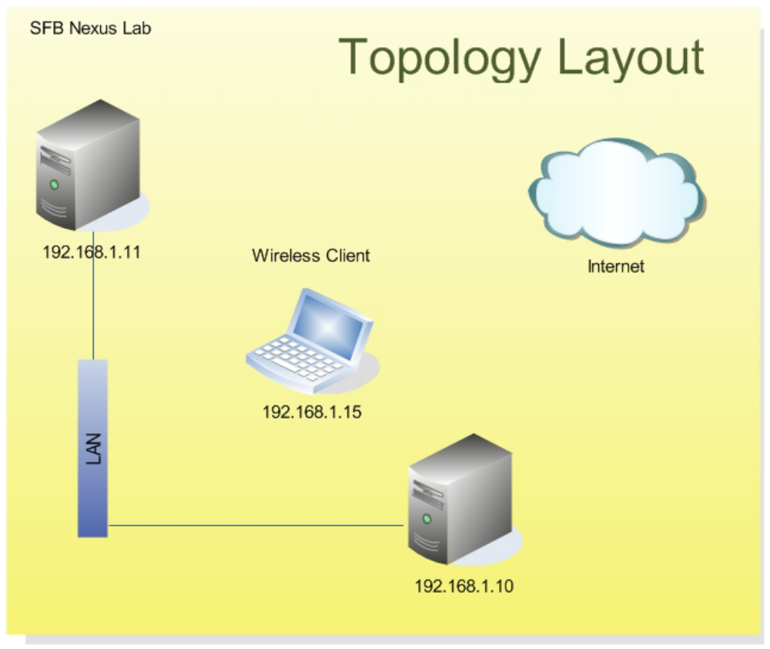
Live-Demo
Notes:
Der Test, der hier detailliert beschrieben wird, wurde w.ahrend der Fachstudie im Nexus-
Labor mit der Test-Hardware durchgef.uhrt.
6.1 Hardware
Zuerst wurde folgende Hardware f.ur den Test im Nexus-Labor eingerichtet:
• Zwei Rechner (x86) mit jeweils einer Wistron CM9 Atheros AR5213A (siehe
4.1.2.1) WLAN-Karte
• Ein Laptop (x86) mit einer Intel Wireless WiFi Link 4965AGN (siehe 4.1.2.4)
WLAN-Karte

Slide 19
Danke für Ihre Aufmerksamkeit!
???

Slide 21
PCs + WLAN-Karten
Problem:
  Ad-Hoc Modus bei Karten im 5Ghz Bereich ist von unausgereift bis nicht vorhanden

Slide 22
PCs + WLAN-Karten (802.11a)
Vorteile:
Billig
Hardware kann noch nützlich sein
relativ einfache Installation
Software Unterstützung
mehrerer WLAN- und Ethernet Interfaces möglich
...
Nachteile:
nur wenige Karten erhältlich
  (geringe Verbreitung von 802.11a in Europa)
groß und nicht mobile
schlechte Sende- und Empfangqualität,
  da die Antenne im elektromagnetischem Störnebel des PCs befindet
...

Slide 23
PCs + WLAN-Karten
PCI WLAN-Karten
  einfache Installation in PCs
Mini-PCI WLAN-Karten
  kann mit Hilfe eines Adapters zu einer PCI-WLAN-Karte umgebaut werden
PCMCIA-Card (PC-Card, CardBus)
  Laptops..

Slide 24
WLAN-Router
SoHO-Router (small or home office)
  Man kann herkömmliche WLAN-Router für Heimanwender mit alternativer Firmware zu einem Mesh-Router umrüsten lassen
Professionelle Router
  Outdoor, Teuer..

Slide 25
SoHO-Router
Klein und handlich, günstig, gute Reichweite, wenig Strom, Forschung, Experimente..
Alternativer Firmware
  OpenWRT
    GNU/Linux-Distribution für WLAN-Router
    läuft auf Linksys, ALLNET, ASUS, Belkin, Buffalo, Microsoft und Siemens

Slide 26
Professionelle Router
Routerboards
Stand-alone Mesh-Router
Minicomputers
Single-Board-Computers (SBC)
Access Points
Vorteile:
Outdoor (in unserem Fall unrelevant)
Große Reichweiten
Nachteile:
Zum Teil sehr teuer
Close-Source

